Slide 1
GOVERNANÇA NO COMAER
Estado-Maior da Aeronáutica
Sétima Subchefia

Slide 2
OBJETIVO
Conhecer os principais aspectos da Governança no COMAER (Cn)

Slide 3
ROTEIRO
GOVERNANÇA
GOVERNANÇA NA FAB
ÍNDICES DE DESEMPENHO DA FAB
GESTÃO DE RISCOS
PROGRAMA DE INTEGRIDADE
ACOMPANHAMENTO INSTITUCIONAL
MAPEAMENTO DE PROCESSOS
CONSIDERAÇÕES FINAIS

Slide 4
ROTEIRO
GOVERNANÇA
GOVERNANÇA NA FAB
ÍNDICES DE DESEMPENHO DA FAB
GESTÃO DE RISCOS
PROGRAMA DE INTEGRIDADE
ACOMPANHAMENTO INSTITUCIONAL
MAPEAMENTO DE PROCESSOS
CONSIDERAÇÕES FINAIS

Slide 5
GOVERNANÇA
A Governança começou a ser implementada no Setor Privado, como um meio de promover o alinhamento dos interesses dos gestores da empresa com os seus proprietários
Posteriormente, passou a ser adotada no Setor Público, tendo por escopo a promoção do alinhamento dos interesses dos gestores públicos com os interesses da sociedade

Slide 6
GOVERNANÇA
Nos últimos 15 anos houve um aperfeiçoamento da gestão pública, representado pela adoção de ações ligadas à Governança Pública e, finalmente, pela adoção dos conceitos de Governança
A utilização de termos como “Gestão Estratégica” ou “Gestão Institucional” precederam o uso da palavra Governança, mas já estavam ligados a ações que hoje se inserem no escopo da Governança

Slide 7
GOVERNANÇA
Em 2005, foi publicado o Decreto 5.378, que instituiu o Programa Nacional de Gestão Pública e Desburocratização – GESPÚBLICA, pela busca da Excelência na Gestão Pública, por meio de ações como o aperfeiçoamento da avaliação da administração pública, do mapeamento de processos, dos indicadores, etc.

Slide 8
GOVERNANÇA
Neste contexto, em 2009, foi publicado um Guia Referencial para a medição de desempenho e manual para construção de indicadores (GESPUBLICA)
Em 2011, foi publicado o Guia de Gestão de Processos de Governo (GESPUBLICA)
Em 2014, O Modelo de Excelência em Gestão Pública (GESPUBLICA)

Slide 9
GOVERNANÇA
Em 2014, o TCU publicou o “Referencial Básico de Governança Pública”
Em 2016, foi editada a IN conjunta CGU/MP nº 01/2016
Gestão de Riscos
Em 2017, foi promulgado o Decreto 9.203/2017
Gestão de Riscos;
Programa de Integridade; e
Conceitos de Governança para o setor Público

Slide 10
GOVERNANÇA
Não obstante as muitas definições existentes, o Decreto 9.203/2017 define a Governança Pública da seguinte maneira:
“Conjunto de mecanismos de liderança, estratégia e controle postos em prática para avaliar, direcionar e monitorar a gestão, com vistas à condução de políticas públicas e à prestação de serviços de interesse da sociedade”

Slide 11
GOVERNANÇA
À luz dessa definição, pode-se dizer que a Governança é a maneira pelo qual a instituição supervisiona a gestão, a fim de que, dentre outras coisas, sejam combatidas decisões pessoais dissociadas da missão e do planejamento organizacionais
A Governança deve ser muito mais que um sistema, deve ser um aspecto integrante da cultura organizacional

Slide 12
GOVERNANÇA
Governança X Gestão

Slide 13
GOVERNANÇA
A estruturação da Governança institucional envolve o aprimoramento de vários aspectos, tais como:
Processos
Indicadores Estratégicos
Gestão de Riscos
Programa de Integridade
Acompanhamento Institucional

Slide 14
GOVERNANÇA
Planejamento Estratégico
Gestão de Riscos
Diretrizes
Plano de Integridade
Mapeamento de Processos
Indicadores

Slide 15
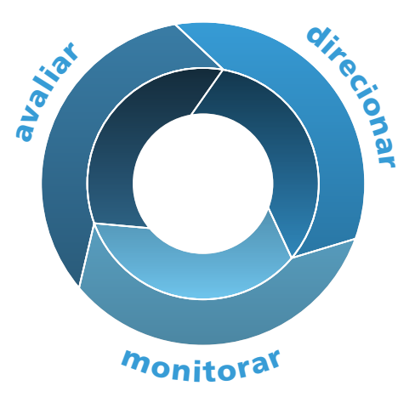
INTEGRIDADE
Planejamento Estratégico
Diretrizes
Mapeamento de Processos
Indicadores
Gestão de Riscos
Controles
INTEGRIDADE

Slide 16
GOVERNANÇA
Integração
Política
(Policy = Direciona-mento)
Resultados
Processos
Sistemas
Governança

Slide 17
ROTEIRO
GOVERNANÇA
GOVERNANÇA NA FAB
ÍNDICES DE DESEMPENHO DA FAB
GESTÃO DE RISCOS
PROGRAMA DE INTEGRIDADE
ACOMPANHAMENTO INSTITUCIONAL
MAPEAMENTO DE PROCESSOS
CONSIDERAÇÕES FINAIS

Slide 18
Governança no Setor Público, conforme o TCU

Slide 19
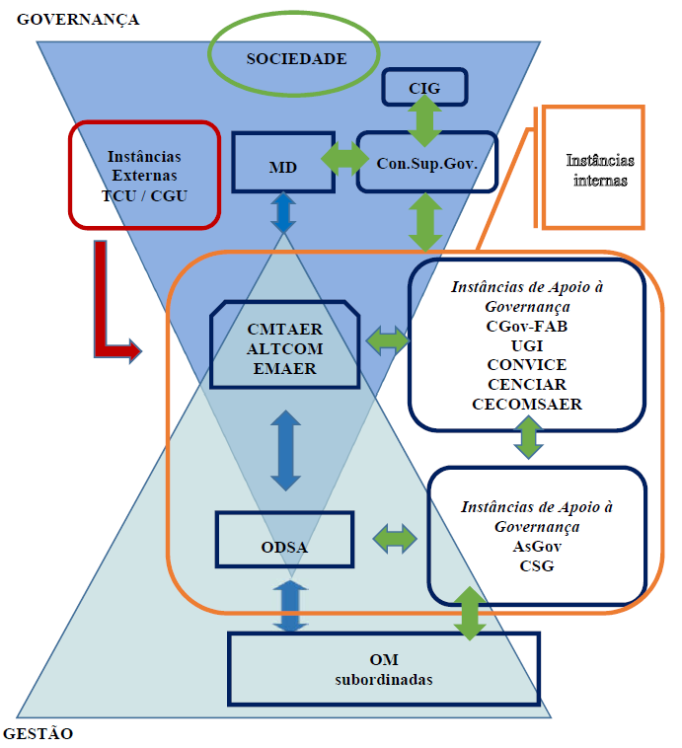
Governança no COMAER, conforme a próxima edição da DCA 16-1

Slide 20
O Comitê de Governança da FAB (CGov-FAB) foi instituído pela Portaria 1.738/GC3, de 04OUT19.
É constituído pelo ALTCOM

Slide 21
A Unidade de Gerenciamento de Integridade é uma função desempenhada pelo EMAER

Slide 22
Auditoria
Controle Interno

Slide 23
Ouvidoria

Slide 24
A nova DCA 16-1 altera a designação APOG/CPOG para AsGov (Assessoria de Governança)
As AsGov podem ser constituídas por setores denominados AsGov1, AsGov2, etc.
As Diretorias também podem ter AsGov

Slide 25
A DCA 16-1 prevê que os ODSA podem constituir um Comitê Setorial de Governança (CSG)

Slide 26
ROTEIRO
GOVERNANÇA
GOVERNANÇA NA FAB
ÍNDICES DE DESEMPENHO DA FAB
GESTÃO DE RISCOS
PROGRAMA DE INTEGRIDADE
ACOMPANHAMENTO INSTITUCIONAL
MAPEAMENTO DE PROCESSOS
CONSIDERAÇÕES FINAIS

Slide 27
ÍNDICES DE DESEMPENHO
Os Índices de Desempenho da FAB são os indicadores estratégicos da Instituição e estão ligados ao cumprimento dos Objetivos Estratégicos
Foram implementados a partir do resultado do trabalho do CPEA nos anos de 2014 e 2015
Já sofreram um grande aperfeiçoamento desde então

Slide 28
ÍNDICES DE DESEMPENHO
O MCA 16-1 “Índices de Desempenho da FAB” foi aprovado em 05 DEZ 17, e publicado no BCA 221, de 27 DEZ 17
Estão em consonância com as boas práticas de Governança preconizadas pelo TCU
Devem acompanhar a evolução institucional, por meio de seu aperfeiçoamento contínuo

Slide 29
ÍNDICES DE DESEMPENHO
Neste ano de 2019, o EMAER, em conjunto com o COMPREP, COMAE, COMGAP e DECEA, estruturou um indicador com metas para o acompanhamento do PPA, denominado de IOP-FAB (Índice Operacional da FAB)

Slide 30
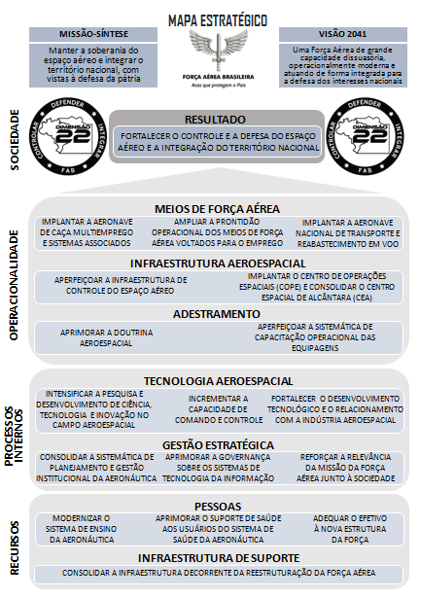
2019
Controle do Espaço Aéreo
Capacidade Operacional
Gestão Administrativa
Gestão Financeira

Slide 31
ÍNDICES DE DESEMPENHO
Correlação com OS OBJETIVOS ESTRATÉGICOS
ICOFAB
- Índice de Capacidade Operacional da FAB
InCEAB
- Índice do Controle do Espaço Aéreo Brasileiro
InGeFAB
- Índice de Gestão Administrativa da FAB
InGeFIN
- Índice de Gestão Financeira
Notes:
31

Slide 32
ÍNDICES DE DESEMPENHO FONTES DE DADOS
SILOMS
SIPLORC
SIGPES
SCADI
DW SEFA
$$∑n$$
SOFTWARE
OPERA
HERCULES
GPAer
RT(CTIR)

Slide 33
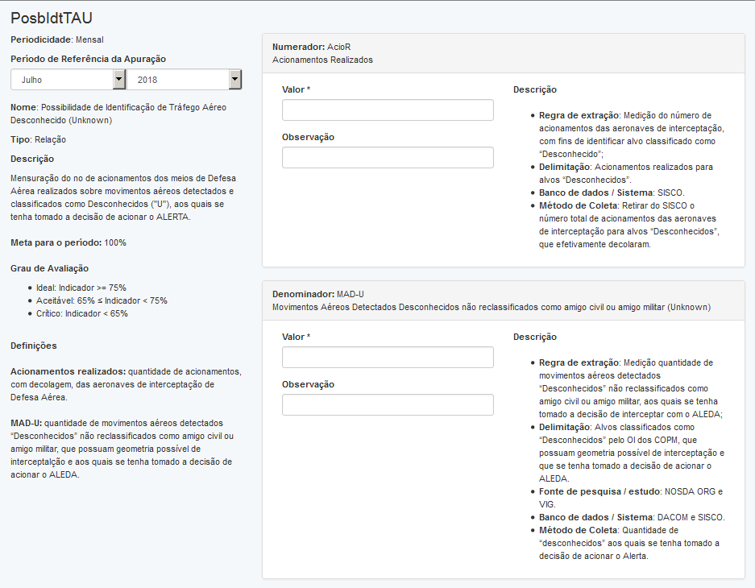
ÍNDICES DE DESEMPENHO
SCADI

Slide 34
ÍNDICES DE DESEMPENHO PAINÉIS
Mesmo login do Portal do Militar

Slide 35
ÍNDICES DE DESEMPENHO PAINÉIS

Slide 36
ROTEIRO
GOVERNANÇA
GOVERNANÇA NA FAB
ÍNDICES DE DESEMPENHO DA FAB
GESTÃO DE RISCOS
PROGRAMA DE INTEGRIDADE
ACOMPANHAMENTO INSTITUCIONAL
MAPEAMENTO DE PROCESSOS
CONSIDERAÇÕES FINAIS

Slide 37
GESTÃO DE RISCOS
A IN conjunta CGU/MP Nº 001/2016 definiu a obrigatoriedade da Gestão de Riscos no Setor Público.
Em 2017, foi publicada a DCA 16-2 “Gestão de Riscos no COMAER”.
o Decreto 9.203/2017 reafirmou a importância da Gestão de Riscos e determinou a implementação do Programa de Integridade pela Administração Pública Federal.
Em 2018, a DCA 16-2 foi reeditada, com a determinação de que toda a FAB realizasse a gestão de riscos, analisando, pelo menos, um risco associado à Integridade.

Slide 38
GESTÃO DE RISCOS
A DCA 16-2 se inspirou no método de gestão de riscos preconizado pelo Ministério do Planejamento (atualmente Ministério da Economia), que, por sua vez, perfilhou o método COSO
Essa Diretriz do Comando da Aeronáutica é a Política de Gestão de Riscos do COMAER e, portanto, de cumprimento obrigatório por todas as OM

Slide 39
GESTÃO DE RISCOS
No entanto, a DCA 16-2 preconizou que cada Órgão de Direção Setorial e Assessoria desenvolvesse a sua própria metodologia de Gestão de Riscos, desde que mantivesse os fundamentos da DCA 16-2
Acredita-se que o “gigantismo” da FAB e a diversidade de atividades que desenvolve são aspectos que se enquadram melhor num sistema descentralizado

Slide 40
ROTEIRO
GOVERNANÇA
GOVERNANÇA NA FAB
ÍNDICES DE DESEMPENHO DA FAB
GESTÃO DE RISCOS
PROGRAMA DE INTEGRIDADE
ACOMPANHAMENTO INSTITUCIONAL
MAPEAMENTO DE PROCESSOS
CONSIDERAÇÕES FINAIS

Slide 41
PROGRAMA DE INTEGRIDADE
O Programa de Integridade tem por objetivo prevenir e combater, não só a fraude e a corrupção, mas também toda e qualquer quebra de Integridade, que pode ser definida como qualquer comportamento antiético

Slide 42
PROGRAMA DE INTEGRIDADE
INTEGRIDADE
Controle Interno
Responsabilização Administrativa
Responsabilização Penal
Ouvidoria e Acesso à Informação
Auditoria
Gestão de Riscos
Valores Éticos

Slide 43
PROGRAMA DE INTEGRIDADE FUNDAMENTOS DA INTEGRIDADE NA FAB
SACRIFÍCIO DA PRÓPRIA VIDA
DIREITO MILITAR E DIREITO ADMINISTRATIVO DISCIPLINAR
HIERARQUIA E DISCIPLINA
INTEGRIDADE
VALORES DA ÉTICA MILITAR

Slide 44
PROGRAMA DE INTEGRIDADE FUNDAMENTOS DA INTEGRIDADE NA FAB
SACRIFÍCIO DA PRÓPRIA VIDA
HIERARQUIA E DISCIPLINA
ÉTICA MILITAR
DIREITO MILITAR

Slide 45
PROGRAMA DE INTEGRIDADE
O Decreto 9.203/2017 determinou que a Administração Pública Federal aprovasse os seus Planos de Integridade, até 30 NOV 18, para que fosse instituído o Programa de Integridade, para combate à fraude, corrupção, conflitos de interesse e nepotismo.

Slide 46
PROGRAMA DE INTEGRIDADE
Em 18 MAIO 18, o COMAER aprovou a Portaria 707/GC3 (alterada pela Portaria 1.932/GC3), definindo o EMAER como Unidade de Gerenciamento de Integridade da FAB
Em 20 NOV 18, foi aprovada pelo CMTAER a DCA 16-3 “Plano de Integridade da FAB” que instituiu o Programa de Integridade no COMAER
A DCA 16-3 determinou a obrigatoriedade de que cada OM analisasse os seus riscos de Integridade por meio da metodologia preconizada pela DCA 16-2 “Gestão de Riscos”

Slide 47
PROGRAMA DE INTEGRIDADE
A Integridade é o fundamento mais importante da Governança Pública, porque um ato administrativo não íntegro é o suficiente para eivar de vício todo um processo organizacional
É impossível respeitar o interesse da sociedade sem Integridade!

Slide 48
ROTEIRO
GOVERNANÇA
GOVERNANÇA NA FAB
ÍNDICES DE DESEMPENHO DA FAB
GESTÃO DE RISCOS
PROGRAMA DE INTEGRIDADE
ACOMPANHAMENTO INSTITUCIONAL
MAPEAMENTO DE PROCESSOS
CONSIDERAÇÕES FINAIS

Slide 49
ACOMPANHAMENTO INSTITUCIONAL
Decreto 6.834, de 30 de abril de 2009
Art. 5º Ao Estado-Maior da Aeronáutica, órgão responsável pelo planejamento e pela emissão de diretrizes que orientem o preparo e o emprego da Força Aérea, visando ao cumprimento da destinação constitucional da Aeronáutica, compete:
I - coordenar as ações que envolvam os órgãos de direção setorial;
II - orientar, coordenar e controlar as atividades de planejamento, de orçamento e gestão e de modernização administrativa; e
III - planejar, executar e coordenar as atividades do Sistema de Inspeção do Comando da Aeronáutica;

Slide 50
ACOMPANHAMENTO INSTITUCIONAL
Foi aprovada a DCA 16-4 “Acompanhamento Institucional do COMAER”, a qual estabelece uma nova sistemática de avaliação institucional das Unidades subordinadas, à distância, em complementação à Inspeção presencial.

Slide 51
ACOMPANHAMENTO INSTITUCIONAL
O Acompanhamento Institucional se fundamenta em três pilares:
- Alinhamento Estratégico;
- Indicadores Estratégicos; e
- Gestão de Riscos.

Slide 52
ACOMPANHAMENTO INSTITUCIONAL
Está sendo confeccionada uma ICA com Listas de Verificação do EMAER, para o levantamento de informações junto aos ODSA.
Os ODSA, por sua vez, também podem ter suas próprias ICA de Listas de Verificação, para a análise da situação de suas OM subordinadas.

Slide 53
ROTEIRO
GOVERNANÇA
GOVERNANÇA NA FAB
ÍNDICES DE DESEMPENHO DA FAB
GESTÃO DE RISCOS
PROGRAMA DE INTEGRIDADE
ACOMPANHAMENTO INSTITUCIONAL
MAPEAMENTO DE PROCESSOS
CONSIDERAÇÕES FINAIS

Slide 54
MAPEAMENTO DE PROCESSOS
Por meio da gestão por processos, a OM pode definir e entender melhor os seus processos mais relevantes, conseguindo aprimorá-los, isto é, torná-los mais eficientes e eficazes
Outrossim, o Mapeamento e Modelagem de Processos é um requisito básico para o desenvolvimento de muitas iniciativas de Governança, sendo denominado, neste caso, como Governança por Processos

Slide 55
MAPEAMENTO DE PROCESSOS
A Gestão de Riscos deve ser realizada nos processos organizacionais mais relevantes
Os Indicadores deverão mostrar se os processos existentes estão em conformidade com a busca do atingimento dos objetivos organizacionais

Slide 56
MAPEAMENTO DE PROCESSOS
Está em processo de aprovação a DCA 16-5 “Gestão por Processos no COMAER”, estatuindo em linhas gerais:
A notação BPMN para o mapeamento de processos na FAB
Preferencialmente, a utilização do programa “Bizagi”
A instituição de um Escritório de Processos nos ODSA e nas Diretorias, que pode ser uma Assessoria de Governança (AsGov) ou um dos setores desta Assessoria

Slide 57
ROTEIRO
GOVERNANÇA
GOVERNANÇA NA FAB
ÍNDICES DE DESEMPENHO DA FAB
GESTÃO DE RISCOS
PROGRAMA DE INTEGRIDADE
ACOMPANHAMENTO INSTITUCIONAL
MAPEAMENTO DE PROCESSOS
CONSIDERAÇÕES FINAIS

Slide 58
CONSIDERAÇÕES FINAIS
As boas práticas de Governança devem estar inseridas na cultura organizacional, isto é, devem permear todos os níveis da Instituição
Esse estado ideal deve ser o resultado de um processo contínuo e efetivo que envolva todos os integrantes da organização

Slide 59
CONSIDERAÇÕES FINAIS
O que se quer é uma Força Aérea que prime pela Integridade e que cumpra sua missão com fundamento nos interesses da sociedade, valendo-se dos recursos que tem à sua disposição da melhor maneira possível, por meio, principalmente, da utilização destas importantes “ferramentas” de Governança:
Modelagem de processos
Indicadores
Gestão de Riscos
Acompanhamento Institucional
Programa de Integridade

Slide 60
ROTEIRO
GOVERNANÇA
GOVERNANÇA NA FAB
ÍNDICES DE DESEMPENHO DA FAB
GESTÃO DE RISCOS
PROGRAMA DE INTEGRIDADE
ACOMPANHAMENTO INSTITUCIONAL
MAPEAMENTO DE PROCESSOS
CONSIDERAÇÕES FINAIS

Slide 61
OBJETIVO
Conhecer os principais aspectos da Governança na FAB (Cn)

Slide 62
GOVERNANÇA NO COMAER
Estado-Maior da Aeronáutica
Sétima Subchefia

